Slide 1
আজকের ক্লাসে সবাইকে স্বাগতম

Slide 2
মোঃ আল আমীন
সহকারী শিক্ষক
কাইতকোনা সরকারী প্রাথমিক বিদ্যালয়
ছাতক, সুনামগঞ্জ।
বিষয়ঃ বাংলাদেশ ও বিশ্ব পরিচয়
শ্রেণিঃ ৩য়
অধ্যায়ঃ ৪
পাঠের শিরোনামঃ সমাজের বিভিন্ন পেশা
আজকের পাঠঃ যারা সেবা দেন
সময়ঃ ৪০ মিনিট

Slide 3
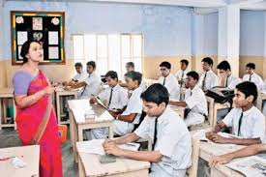
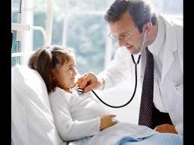
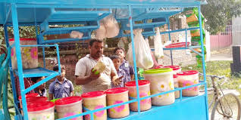
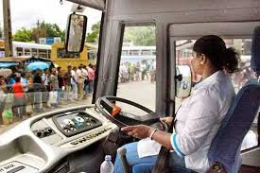
চলো কয়েকটি ছবি দেখি
শিক্ষক
ডাক্তার
দোকানদার
বাস চালক

Slide 4
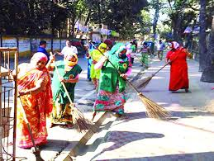
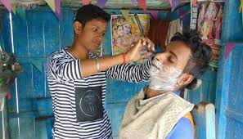
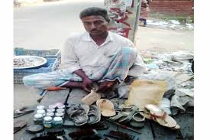
আমাদের আজকের পাঠ
সমাজের বিভিন্ন ধরনের পেশা ( যারা সেবা দেন )

Slide 5
এই পাঠ শেষে শিক্ষার্থীরা...
৬.১.১- সমাজের বিভিন্ন ধরনের পেশার তালিকা তৈরি করতে পারবে।
৬.১.২- বিভিন্ন ধরনের পেশাজীবীর কাজের বর্ণনা দিতে পারবে।
৬.১.৩- সমাজে সব কাজ যে গুরুত্বপূর্ণ তা উপলব্ধি করবে।

Slide 6
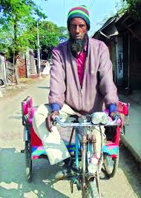
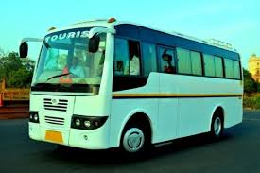
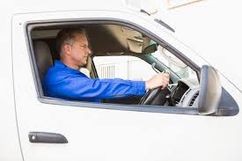
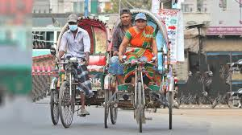
নিচের ছবিতে কাদের দেখা যাচ্ছে?
ছবিতে যাদের দেখা যাচ্ছে তারা সবাই চালক।

Slide 7
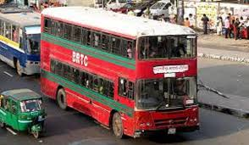
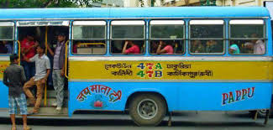
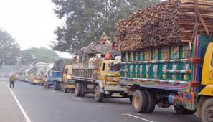
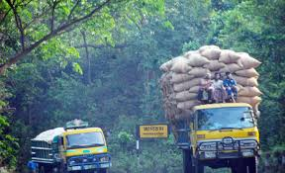
চালক যানবাহনে করে আমাদের বিভিন্ন জায়গায় আনা- নেওয়া করেন।
চালক যানবাহনে করে নানা রকম মালপত্র আনা- নেওয়া করেন।

Slide 8
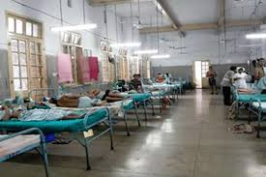
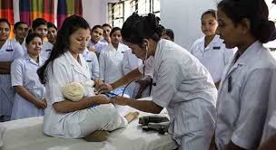
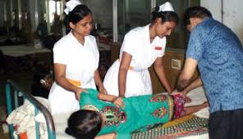
অসুখ হলে আমরা কার কাছে যাই?
অনেক সময় হাসপাতালে ভর্তি হই।
নার্স হাসপাতালে রোগীদের সেবা করেন।
নার্স ডাক্তারের কাজে সাহায্য করেন।

Slide 9
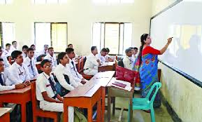
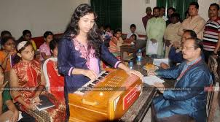
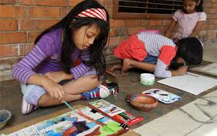
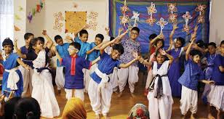
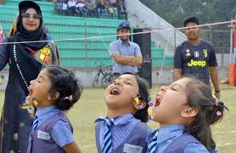
আমাদের লেখা-পড়া শেখান কে?
শিক্ষক আমাদের লেখা-পড়া শেখান।
শিক্ষক আমাদের নাচ-গান, খেলাধুলা, ছবি আঁকা ইত্যাদি বিষয় শিখতে সাহায্য করেন।

Slide 10
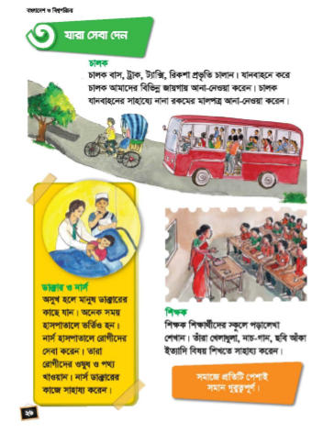
পাঠ্য বইয়ের সাথে সংযোগ
তোমাদের পাঠ্য বইয়ের ২৬ পৃষ্ঠা বের করে নীরবে পাঠ কর।
এবার আমি পাঠ্যাংশটি পাঠ করছি, তোমরা মনোযোগ দিয়ে শোন।

Slide 11
পাঠ্য বইয়ের সাথে সংযোগ
তোমাদের পাঠ্য বইয়ের ২৬ পৃষ্ঠা বের করে নীরবে পাঠ কর।
এবার আমি পাঠ্যাংশটি পাঠ করছি, তোমরা মনোযোগ দিয়ে শোন।

Slide 12
একক কাজ
নিচের প্রশ্নগুলোর উত্তর লেখঃ
১) আজকের পাঠে আমরা পেশাগুলোর নাম জানলাম সেগুলোর নাম লেখ।
২) নিচের তিনটি শিরোনামে বিভিন্ন পেশার নাম লেখঃ
কারা উৎপাদন করেন | কারা তৈরি করেন | কারা সাহায্য করেন

Slide 13
উত্তরগুলো মিলিয়ে নেই
১ নং উত্তরঃ আজকের পাঠে আমরা চালক, ডাক্তার এবং শিক্ষক এই তিনটি পেশার নাম জানলাম।
২ নং উত্তরঃ
কারা উৎপাদন করেন | কারা তৈরি করেন | কারা সাহায্য করেন
কৃষক | কামার | শিক্ষক
জেলে | কুমোর | ডাক্তার
শ্রমিক | তাঁতি | চালক

Slide 14
জোড়ায় কাজ
১) শিক্ষক, ডাক্তার ও চালক এই তিন পেশার মানুষের একটি করে কাজের নাম লেখ।
২) বাম পাশের সাথে ডান পাশের বাক্যাংশের মিল করঃ
ক) মাটি দিয়ে হাঁড়ি, কলস তৈরি করেন
নার্স
খ) রোগীকে ঔষধ ও পথ্য খাওয়ান
কৃষক
গ) ফসল ও সবজি চাষ করেন
রাজমিস্ত্রি
ঘ) ইট, সিমেন্ট দিয়ে বাড়ি তৈরি করেন
কুমোর

Slide 15
উত্তরগুলো মিলিয়ে নেই
১ নং উত্তরঃ শিক্ষক আমাদের লেখাপড়া শেখান।
ডাক্তার আমাদেরে চিকিৎসা সেবা দেন।
চালক যানবাহনে করে আমাদের বিভিন্ন জায়গায় আনা-
নেওয়া করেন।

Slide 16
২ নং উত্তরঃ মিল করি
ক) মাটি দিয়ে হাঁড়ি, কলস তৈরি করেন
কুমোর
নার্স
খ) রোগীকে ঔষধ ও পথ্য খাওয়ান
রাজমিস্ত্রি
গ) ফসল ও সবজি চাষ করেন
ঘ) ইট, সিমেন্ট দিয়ে বাড়ি তৈরি করেন
কৃষক

Slide 17
দলীয় কাজ
দলে আলোচনা করে নিচের প্রশ্নটির উত্তর লেখঃ
সমাজে সব কাজ গুরুত্বপূর্ণ তা ৫ টি বাক্যে লেখ।

Slide 18
দলনেতার মাধ্যমে দলীয় কাজ উপস্থাপনঃ
এখন প্রতি দল থেকে একজন করে দলনেতা সামনে এসে তোমাদের দলীয় কাজ উপস্থাপন কর।

Slide 19
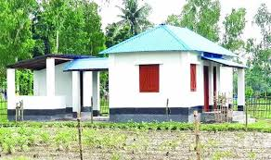
বাড়ীর কাজ
শিক্ষক, ডাক্তার ও চালক এই তিন পেশার মানুষের দুইটি করে কাজ লিখে নিয়ে আসবে।

Slide 20
এতক্ষণ সাথে থাকার জন্য

